Slide 1

UBND HUYỆN AN DƯƠNG
TRƯỜNG MẦM NON QUỐC TUẤN
VÌ MỘT
MÔI TRƯỜNG “XANH- SẠCH- AN TOÀN” CHO TRẺ

Slide 2
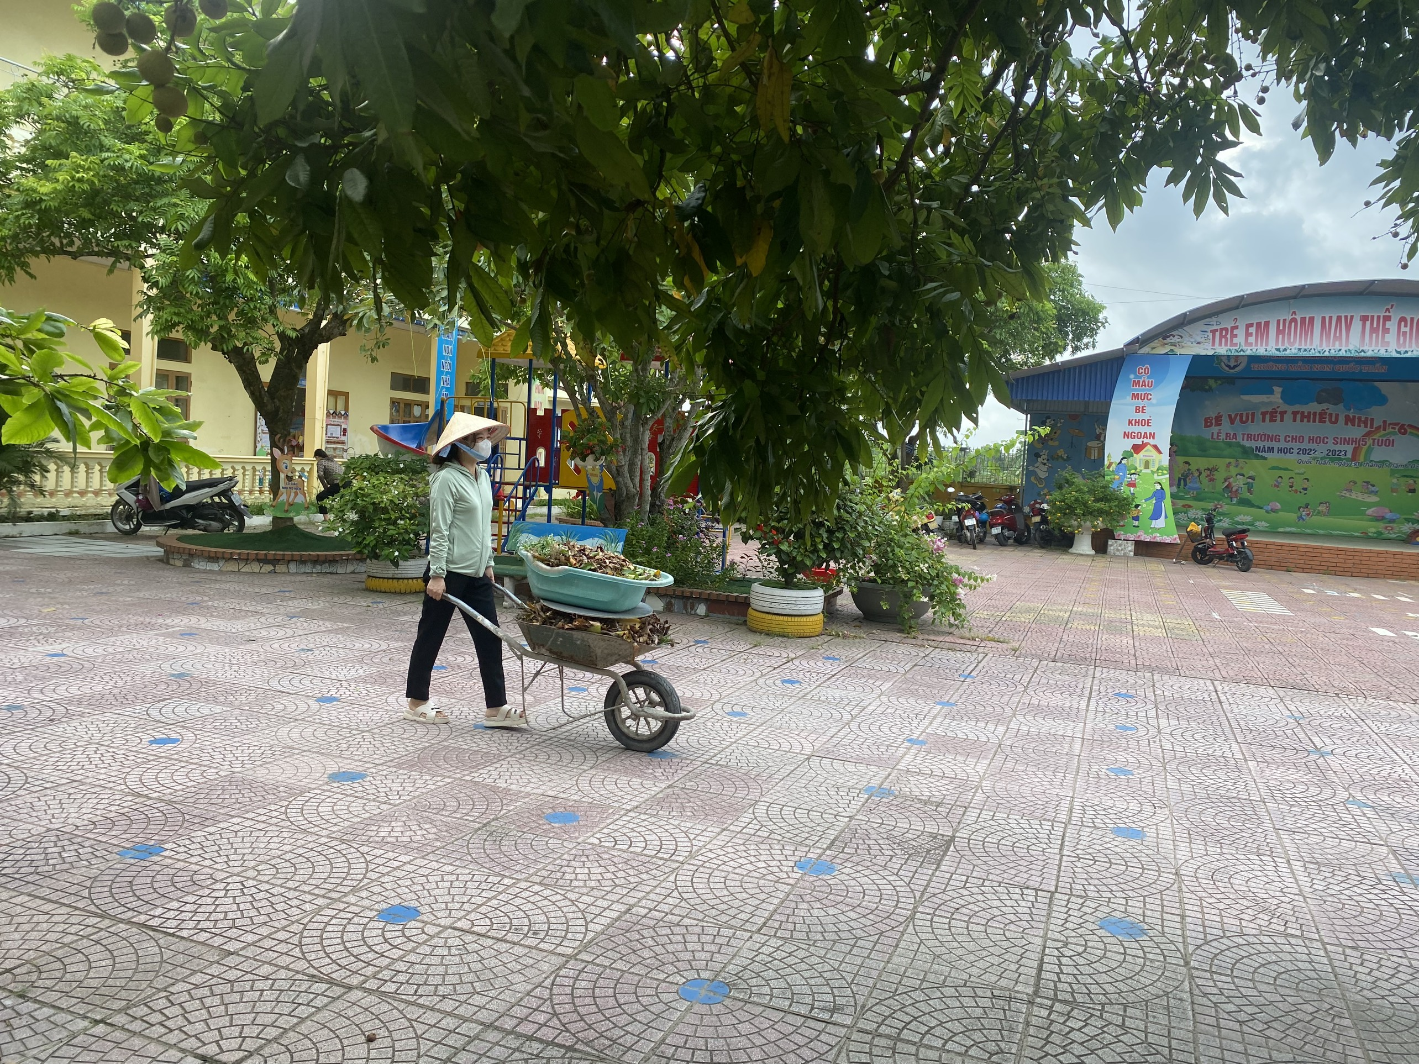
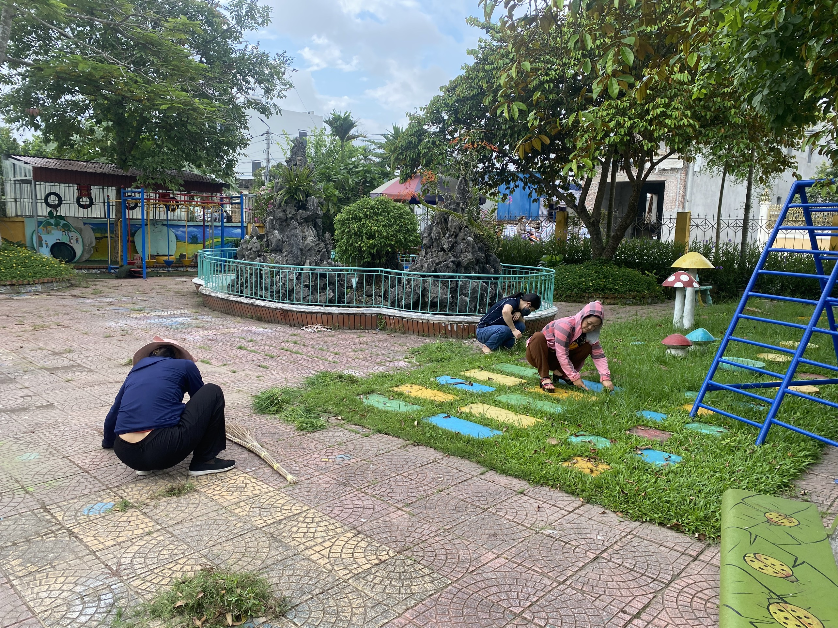

Slide 3
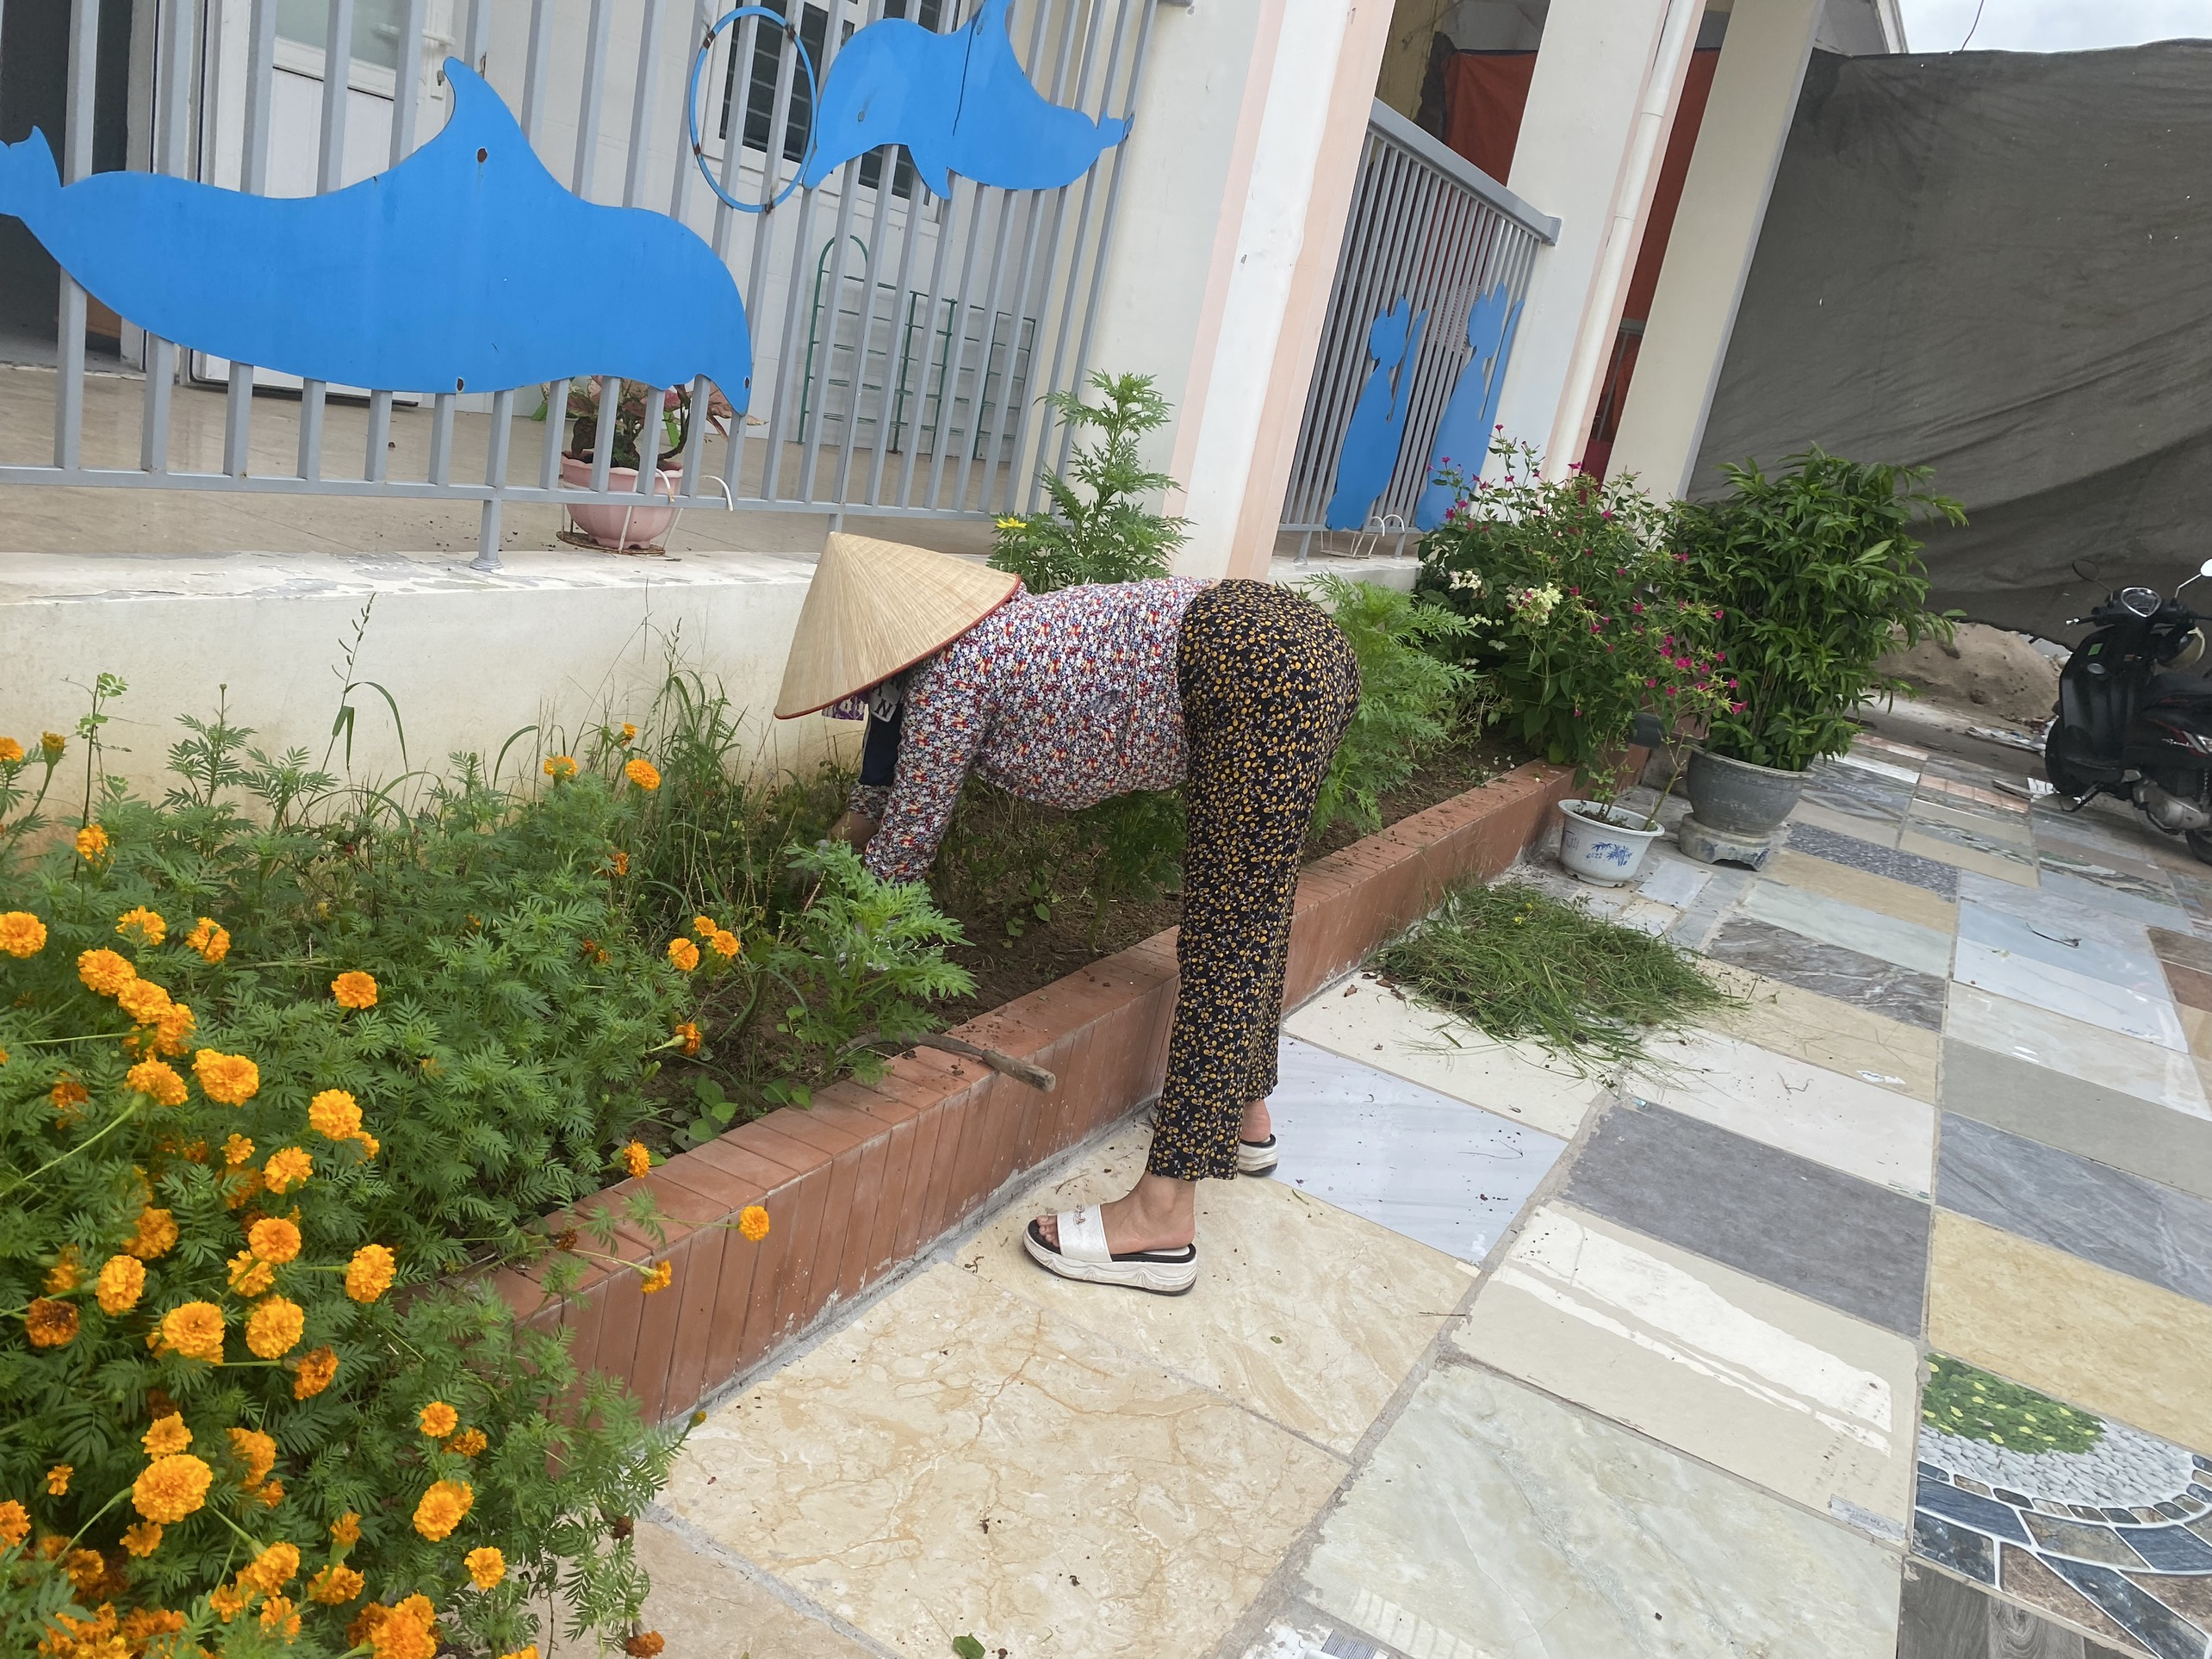
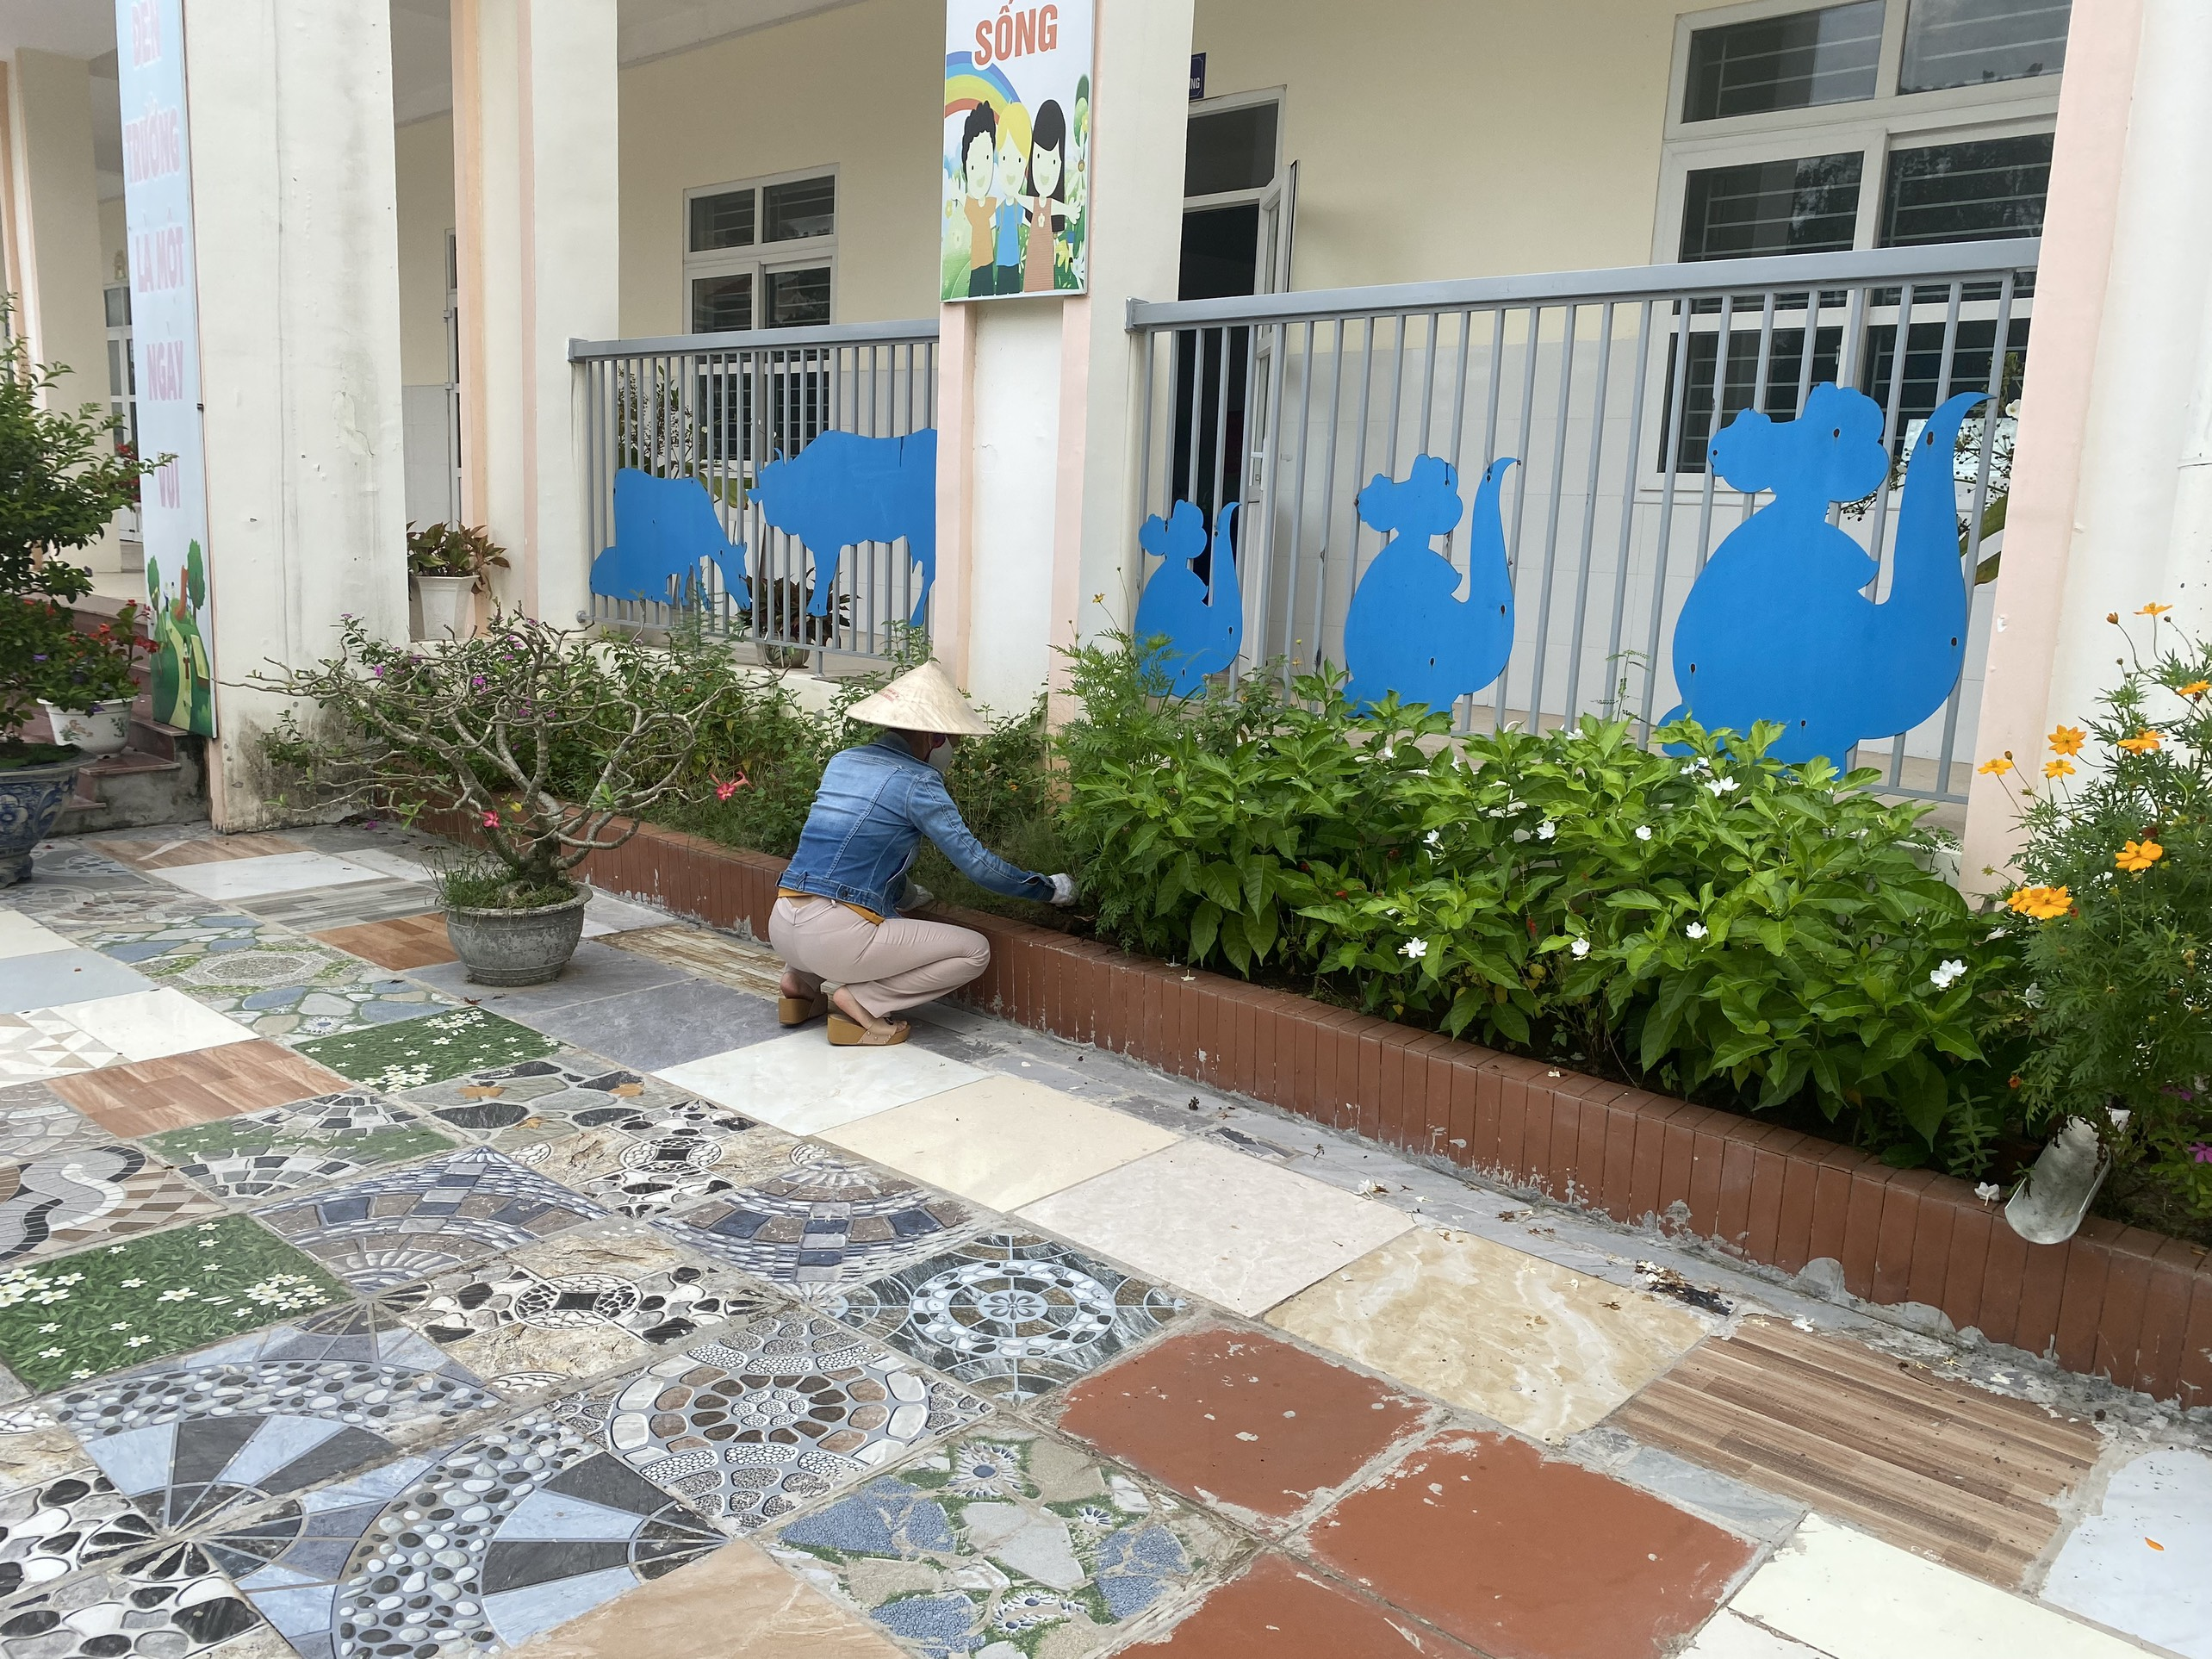
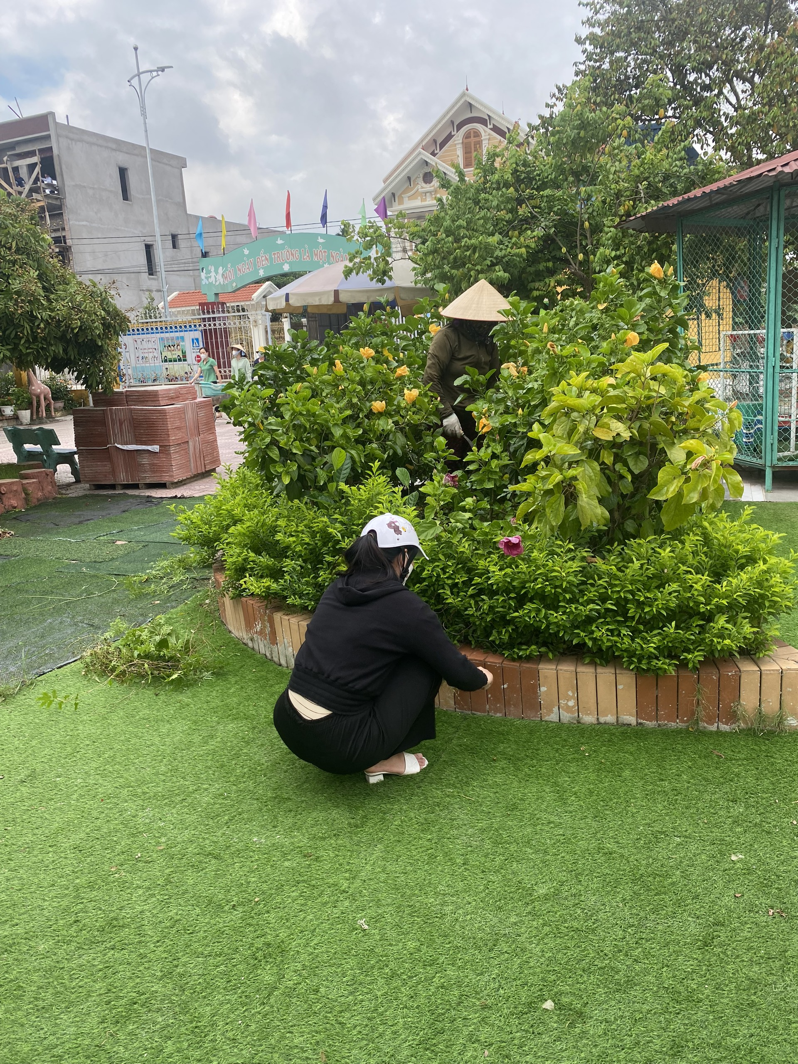
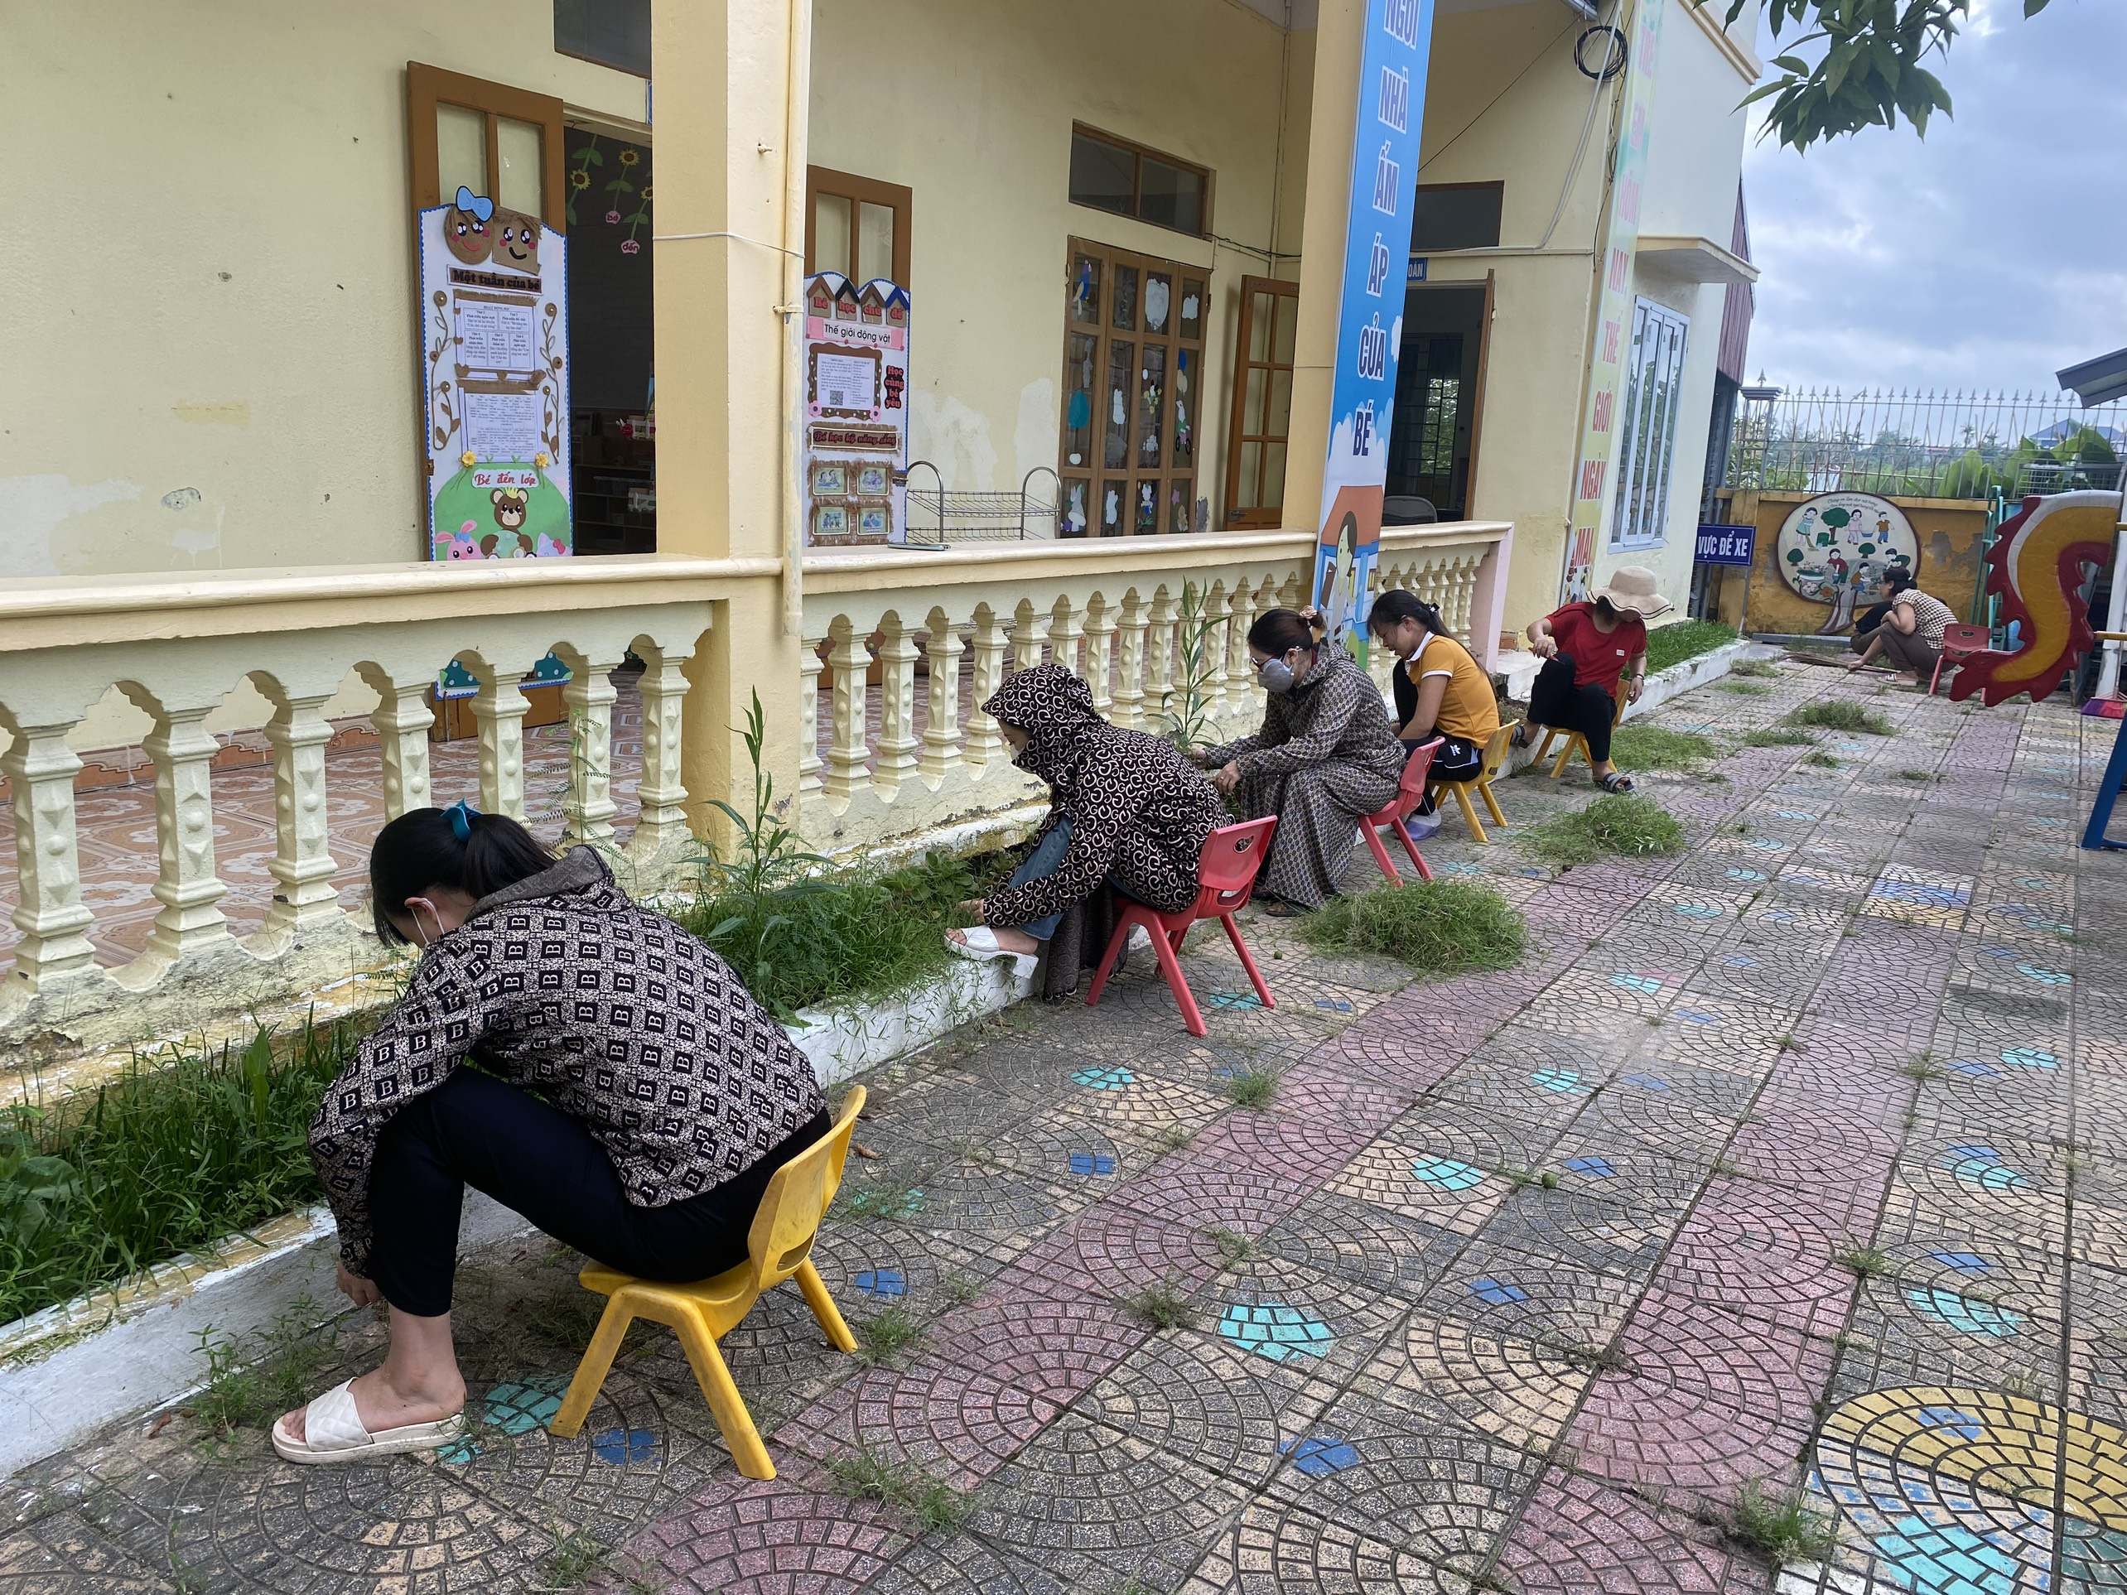

Slide 4
